Slide 1
TCP/IP 기반 Messenger(C/S) System 구축(평가)

Slide 2
미니 프로젝트 개요
주제
OOP 기본 원리, Exception, Collection, AWT, Stream, Thread, Network API 등을 이용하여 End User用 Messenger Client-Server System을 구축한다.
기능 요구사항
사용자 접속 및 관리
동시 다중 클라이언트 접속 가능
클라이언트 접속 시 대화명(Nickname) 중복 여부 체크 및 결과 통보
대기실
접속 후 자동으로 대기실 입장
대기실 전체 접속자(Nickname) 목록 출력
개설된 전체 대화방(대화방이름, 방장이름, 참여자수/방 크기) 목록 출력
특정 대화방 선택 시 참여자 목록 출력
개설된 특정 대화방 입장
신규 대화방 개설
접속 종료

Slide 3
미니 프로젝트 개요
대화방
대화방 참여자(Nickname) 전체 목록 출력
대화방 내 모든 사용자들과 멀티 채팅 가능
대화방 내 특정 사용자에게만 메시지 보내기 가능
대기실 내 특정 사용자에게 초대 메시지 보내기 가능
대화방 내 특정 사용자와 1:1(P2P) 파일 송수신 가능 - 선택사항

Slide 4
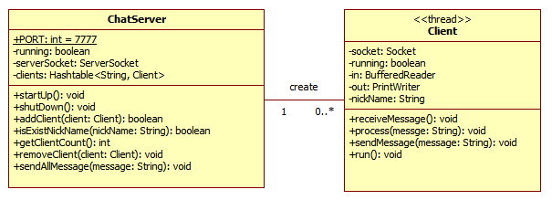
서버 클래스 모델(Class Diagram)

Slide 5
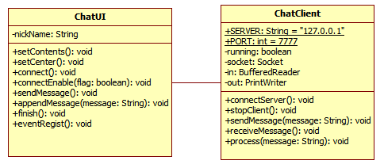
클라이언트 클래스 모델(Class Diagram)

Slide 6
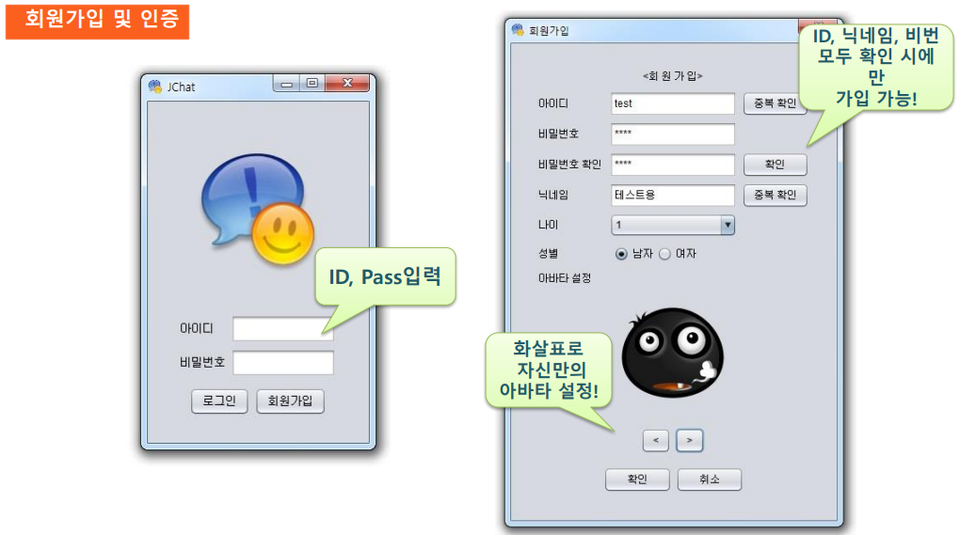
화면 설계 - 사례

Slide 7
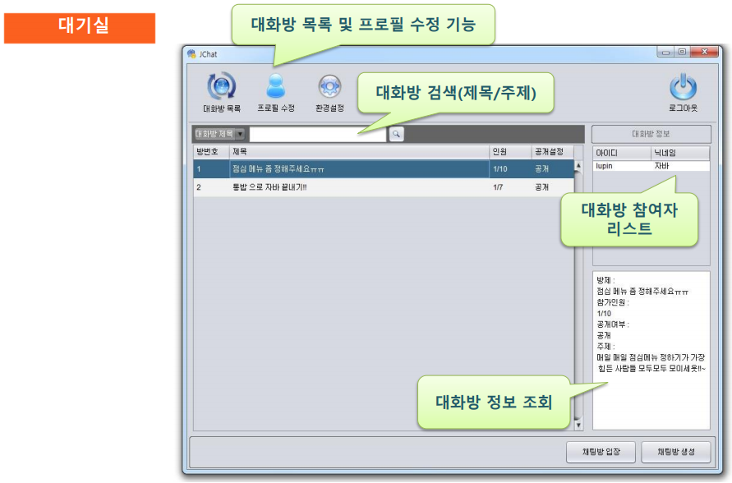
화면 설계 - 사례

Slide 8
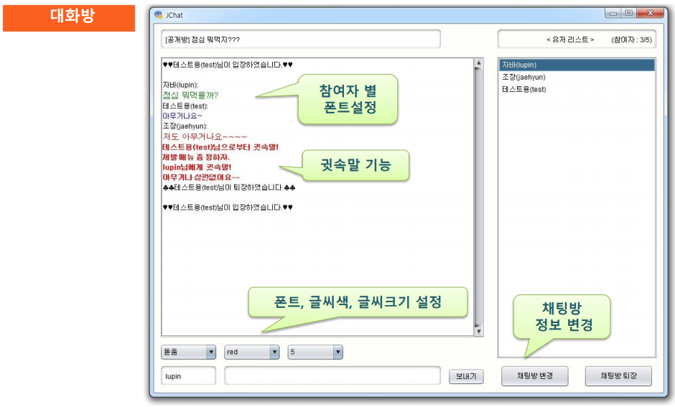
화면 설계 - 사례

Slide 9
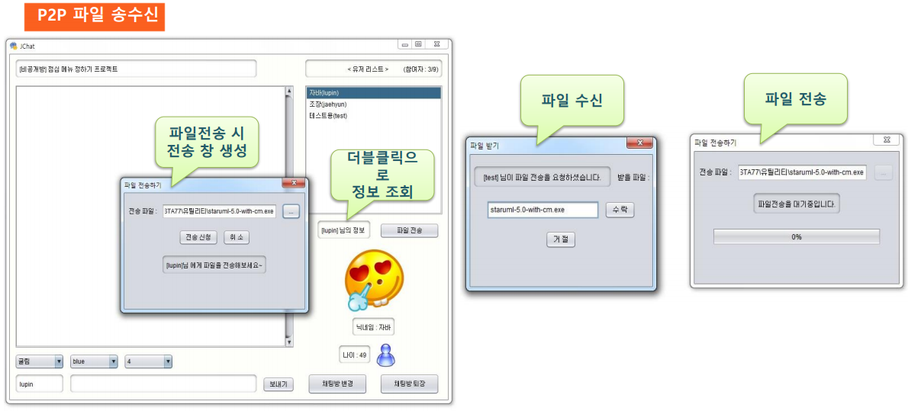
화면 설계 - 사례

Slide 10
로그인 UI
<Label>
닉네임 입력하세요 안내
<TextField>
닉네임 입력
<Button>입장
Notes:
대기실 전체 접속자(Nickname) 목록 출력
개설된 전체 대화방(대화방이름, 방장이름, 참여자수/방 크기) 목록 출력
특정 대화방 선택 시 참여자 목록 출력

Slide 11
대기실 UI
<Label> 대기실
<Label>
<Label>
<List>
전체 대화방 목록
[대화방 번호/ 대화방 제목/ 참여인원수]
<List>
특정 대화방
선택했을 때
그 방의
USER
리스트
조회
<Label>
<List>
대기실
전체
접속
USER
리스트
조회
<Button>채팅방 입장
<Button>채팅방 생성
Notes:
대기실 전체 접속자(Nickname) 목록 출력
개설된 전체 대화방(대화방이름, 방장이름, 참여자수/방 크기) 목록 출력
특정 대화방 선택 시 참여자 목록 출력

Slide 12
대화방 UI
<Label> 대화방 제목
<Label> 참여 인원수
<TextArea>
채팅창
<List>
이
대화방의
USER
리스트
조회
<TextField> 채팅 입력창
<Button>
보내기
<Button>
초대하기
<Button>
채팅방 퇴장
Notes:
대화방 내 특정 사용자에게만 메시지 보내기 가능 : 색깔 바꿔서 띄우자

Slide 13
초대메세지 보내기 (Dialog) UI
<List>
대기실
전체
접속
USER
리스트
조회
<Button>
초대보내기
Notes:
대기실 내 특정 사용자에게 초대 메시지 보내기 가능 : Dialog

Slide 14
초대메세지 받기 (Dialog) UI
<Label> 초대안내
<Label>
대화방 제목
인원수
초대한 User이름
<Button>
확인
<Button>
거절
[확인]누르면 그 방으로 이동???
Notes:
대기실 내 특정 사용자에게 초대 메시지 보내기 가능 : Dialog

Slide 15
방생성 (Dialog) UI
<Label> 생성
<TextField>
제목
<Button>
확인
<Button>
취소
Notes:
대기실 내 특정 사용자에게 초대 메시지 보내기 가능 : Dialog

Slide 16
waitingRoom server.java
Hashtable
chatRoom
server.java
chatRoom
server.java
chatRoom
server.java

Slide 17
chatserver.java
Hashtable
chatRoom
server.java
chatRoom
server.java
chatRoom
server.java
WaitingRoom
server.java
(default)

Slide 18
SERVER
chatserver.java
Hashtable
Client
Client
Client
Client
Client
Client
Hashtable
chatRoom
server.java
chatRoom
server.java
chatRoom
server.java
WaitingRoom
server.java
(default)
Hashtable
Hashtable
Hashtable
Hashtable
Client
Client
Client
Client
Client
Client
Client
Client
Client
Client
Client
Client

Slide 19
프로토콜
Client의 현재 Panel
[login/waiting/chatting]

Slide 20
종료 프로토콜
From
client
Client 위치 [login/waiting/chatting]
Disconnect
From
Server
DISCONNECT
Client를
HashTable에서 삭제
From
client
Socket.close

Slide 21
LOGIN 프로토콜
From
client
Login
Client 닉네임
From
Server
Login
suceess
Login
Fail
From
client
Login
suceess
Client가
waiting panel로
변경
From
server
Client를 waiting에 넣기

Slide 22
Waiting 프로토콜
Client가
처음
waiting
상태가
될때
From
server
Waiting
RoomList
UserList
[정보 : 현재 개설된 room list]
[정보 : 현재 waiting user list (이 client제외)]
From
server
Waiting
SC_NewRoom
SC_NewUser
[정보 : 새 room 이름]
DeleteRoom
[정보 :새 client 닉네임]
[정보 : 지워진 room 이름]
DeleteUser
[정보 : 지워진 client 이름]
Client가
waiting
상태일때
수시로

Slide 23
Waiting 프로토콜
From
client
Waiting
CS_NewRoom
CS_RoomInfo
[정보 : 새 room을 생성했다는 사실을 전달]
CS_EnterRoom
[정보: 선택한 방 정보를 얻어오기 위해]
[정보 : 이 방에 들어가기 위해]
Client에서
Event 발생
했을때
Notes:
방 생성/방 입장/ 방 조회

Slide 24
Login 프로토콜
0. client: [정보 입력하고 버튼 클릭]
client: login ★ check ★ [닉네임정보]
Server: login ★ success
client: login ★ success [패널 변경]
Server: [처리]
DISCONNECT 프로토콜
0. client: [버튼 이벤트]
client: [위치] ★ Disconnect
Server: Disconnect [처리]
client: [처리]
Notes:
방 생성/방 입장/ 방 조회

Slide 25
Waiting 프로토콜
Ex) 방 정보 얻어오기
1. client: [방 클릭] waiting ★ cs_roomInfo ★ [정보]
2. server: waiting ★ SC_ROOMINFO ★ USER_NUM ★ [정보]
waiting ★ SC_ROOMINFO ★ USER_LIST ★ [정보]
3. client: 읽어서 출력
Ex2) 방 입장
1. client: [방 클릭] waiting ★ cs_roomInfo
2. server: waiting ★ cs_roomInfo ★ userList ★ [정보]
3. client: [입장 버튼 클릭] waiting ★ cs_enterRoom
4-1. server: waiting ★ SC_ENTER_ROOM ★ SUCCESS
5-1. server: chatting ★ USER_LIST ★ [정보]
6-1. client: [패널 변경하고 정보 추가]
4-2. server: waiting ★ SC_ENTER_ROOM ★ FAIL
5-2. client: [입장 실패]
Notes:
방 생성/방 입장/ 방 조회

Slide 26
Waiting 프로토콜
Ex3) 방 생성
0. client: [정보 입력하고 버튼 클릭]
client: waiting ★ cs_newRoom ★ [정보]
Server: waiting ★ SC_NEW_ROOM ★ Success
Client: [방 입장]
Server : Waiting ★ SC_NEW_ROOM_TO_WAIT ★ 방 정보
Ex3) 방 삭제되었을 때
Server : Waiting ★ SC_DELETE_ROOM ★ 방번호 (대기실 모두에게)
Ex4) 초대 메시지!!
Server : WAITING ★ SC_INVTIE ★ 초대한사람 nickName ★ 방 정보 보내주기
Client : 초대 화면 띄워주고 그 안에 받은 방 정보 넣기
Client : (초대 승낙) WAITING ★ CS_INVITE ★ SUCCESS ★ 초대한사람 nickName
Client : (초대 거절) WAITING ★ CS_INVITE ★ FAIL ★ 초대한사람 nickName
5. Server : (초대 승낙시) WAITING ★ SC_ENTER_ROOM ★ Success (초대 받은 사람에게)
6. Server : (초대 거절시) (초대한 사람에게)CHATTING ★ SC_INVITE ★ FAIL
Notes:
방 생성/방 입장/ 방 조회

Slide 27
Chatting 프로토콜
Ex) 새 user 입장
Server : Chatting ★ SC_NEW_USER ★ nickName (모두에게)
Client : 받은 닉네임 자신들 리스트에 추가하기
EX2) 어느 user 종료
Client : Chatting ★ DISCONNECT
Server : Chatting ★ DISCONNECT
Client : 메시지 받고 종료
Server : Chatting ★ SC_DELETE_USER ★ nickName (채팅방 모두에게)
EX3) Waiting으로 나가기
Client : Chatting ★ EXIT_ROOM
Server : Chatting ★ EXIT_ROOM (해당 클라이언트에게)
Client : 메시지 받아서 웨이팅으로 이동
Server : Chatting ★ SC_DELETE_USER ★ nickName (채팅방 모두에게) 메시지내용
Notes:
방 생성/방 입장/ 방 조회

Slide 28
Chatting 프로토콜
EX4) 채팅 메시지 보내기
Client : Chatting ★ CS_MESSAGE ★ 메세지내용
Server : Chatting ★ SC_MESSAGE ★ 메시지내용 (채팅방모두에게)
Client : 서버 메시지내용 받아 출력하기
EX5) waiting에 있는 user에게 초대 보내기
Client : Chatting ★ CS_INVITE ★ USER_LIST
Server : Chatting ★ SC_INVITE ★ USER_LIST ★ 유저리스트
Client : 서버 유저리스트 받아 자신의 초대 리스트에 추가
Client : 한 명 골라 초대 버튼 클릭
Client : Chatting ★ CS_INVITE ★ USER ★ nickName
Server : (대기실에 해당 유저가 남아 있으면) 보내준 닉네임에게 초대 메시지 보내기
Server : (대기실에 해당 유저 없으면) CHATTING ★ SC_INVITE ★ FAIL
EX5) 채팅방에 있는 user에게 귓속말 보내기
Client : Chatting ★ WHISPHER ★ nickName ★ 메시지내용
Server : Chatting ★ WHISPHER ★ 메시지내용
Notes:
방 생성/방 입장/ 방 조회

Slide 29
초대메세지 보내기 (Dialog) UI
<Label>
서버 정보
<Label> 서버 IP 주소 / 서버 포트
<Label>
동작 여부
<Button>
서버 On
<Button>
서버 Off
<List>
생성된 방 정보
<List>
해당되는 방 접속 유저 목록
Notes:
대기실 내 특정 사용자에게 초대 메시지 보내기 가능 : Dialog

Slide 30
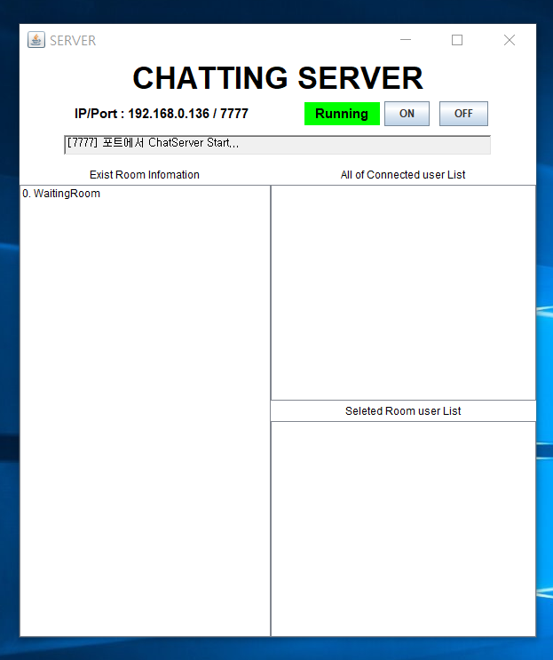
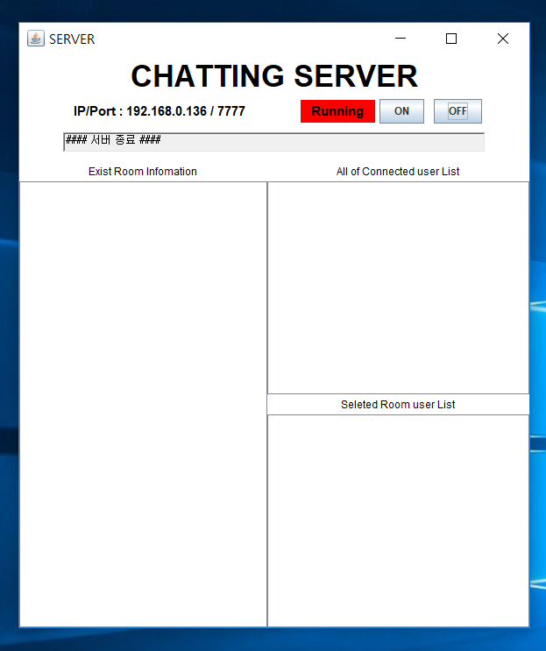
채팅 서버 정보 확인 화면
채팅 서버 작동중
채팅 서버 작동 종료

Slide 31
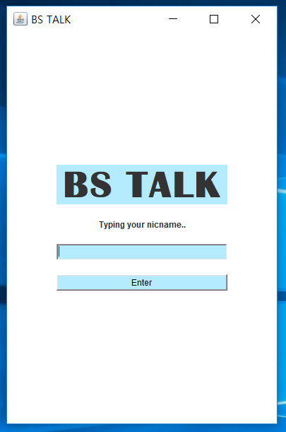

Slide 32
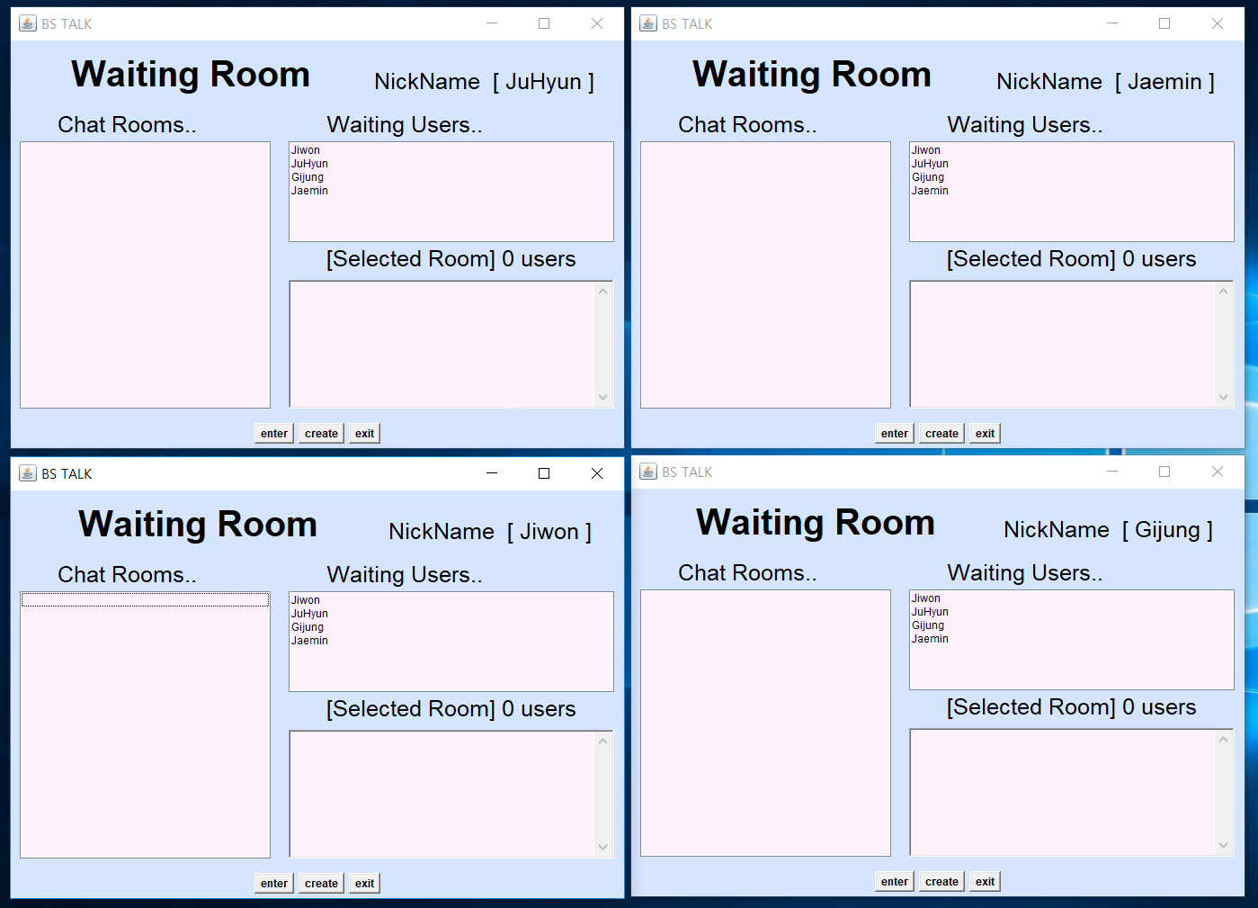

Slide 33
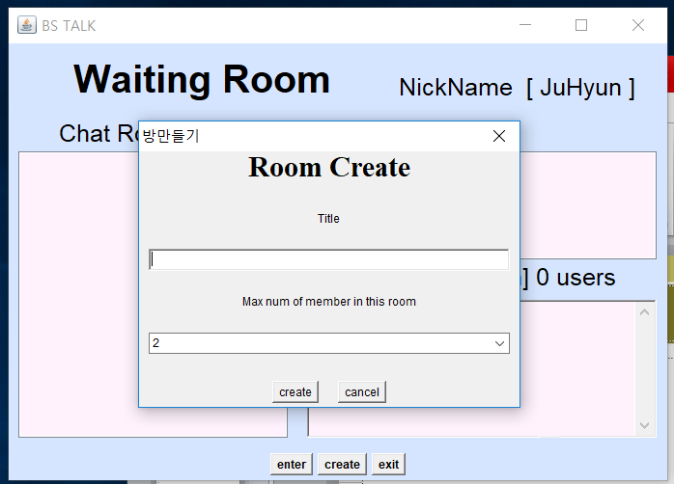

Slide 34
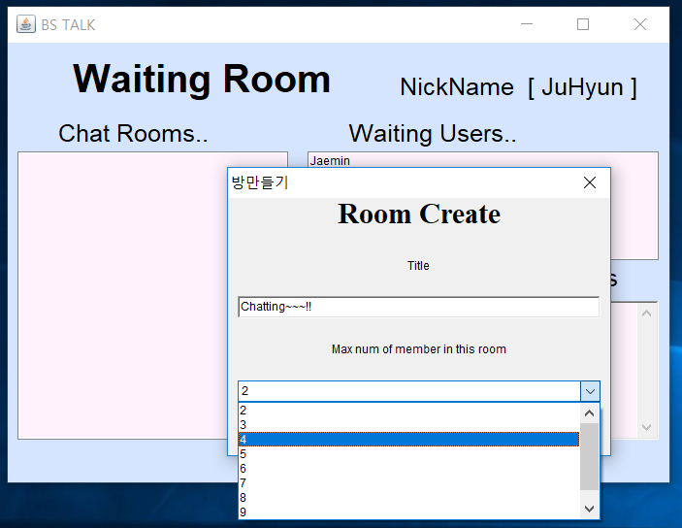

Slide 35
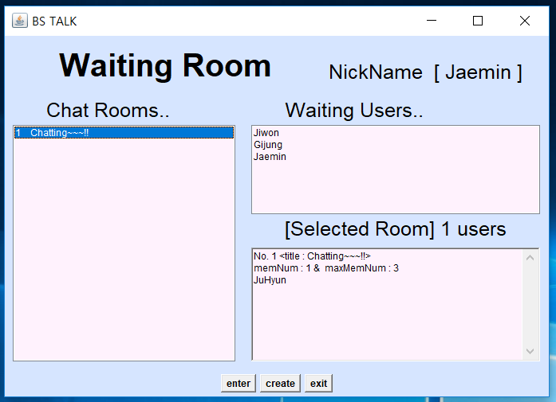

Slide 36
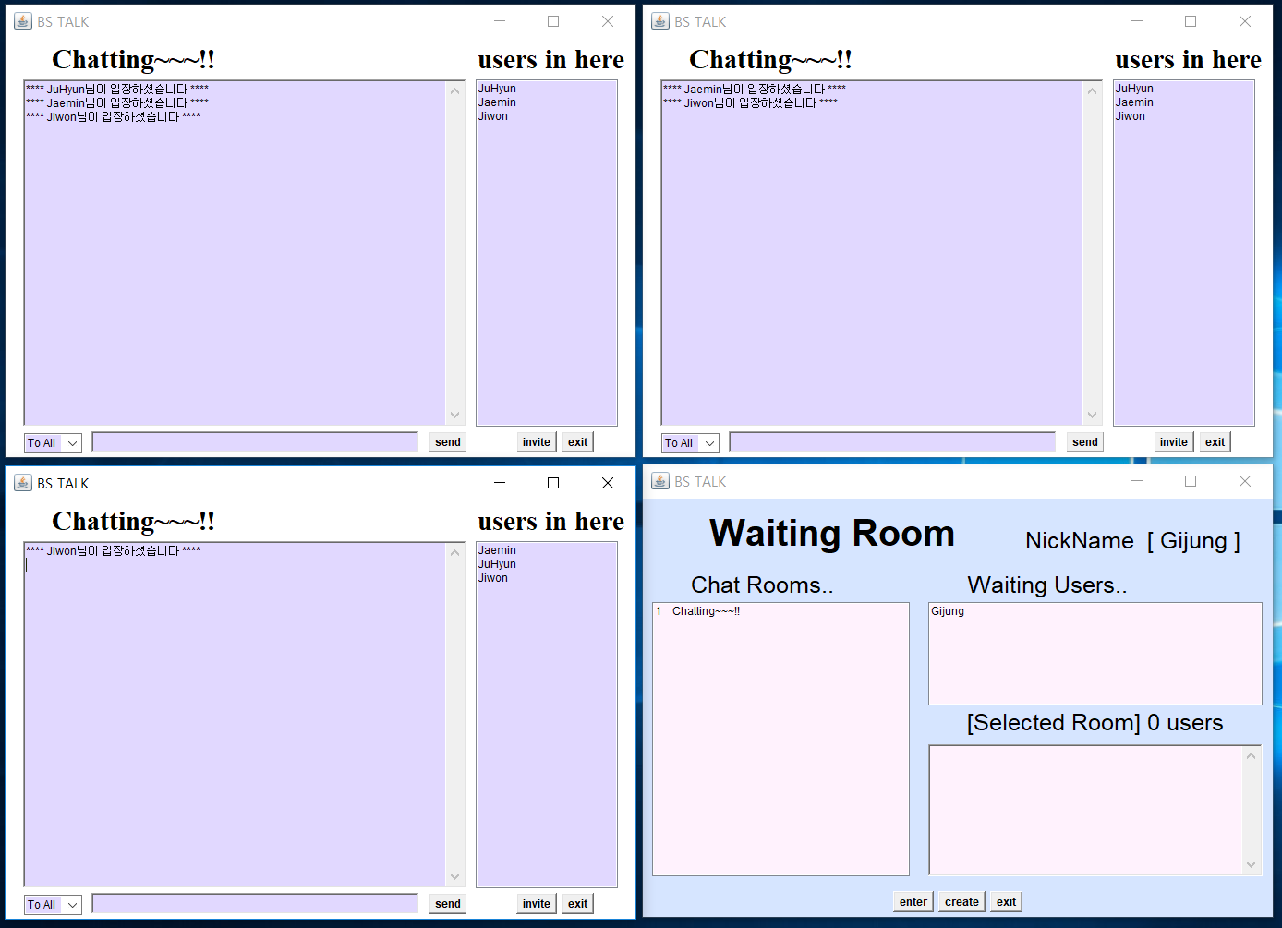

Slide 37
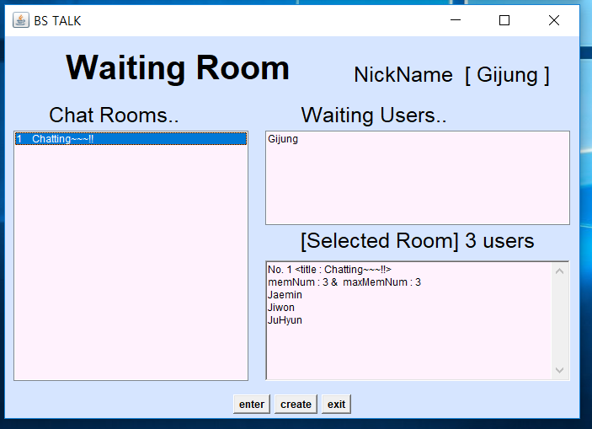

Slide 38
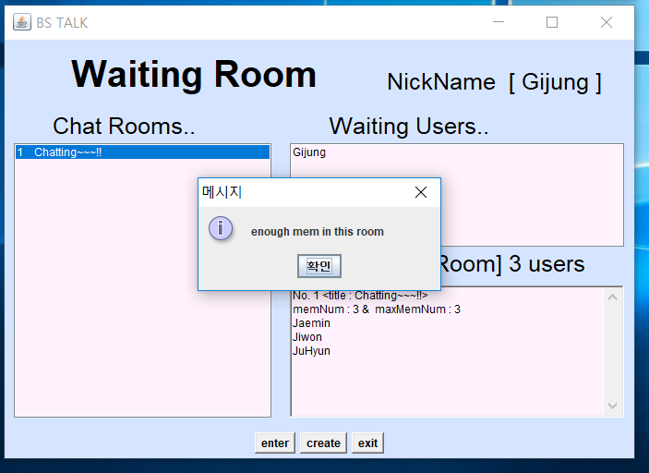

Slide 39
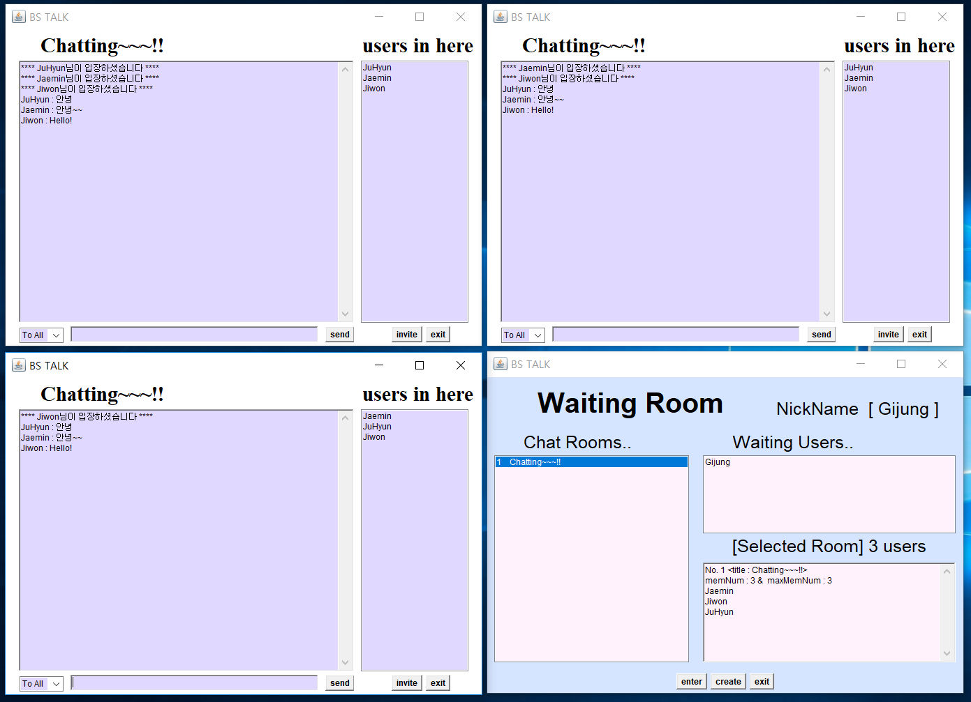

Slide 40
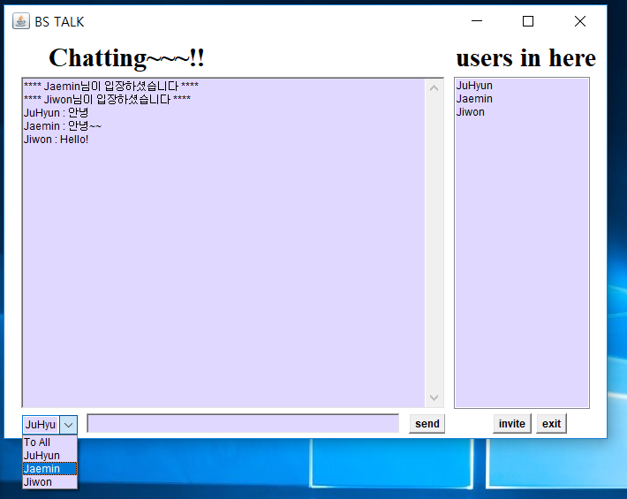

Slide 41
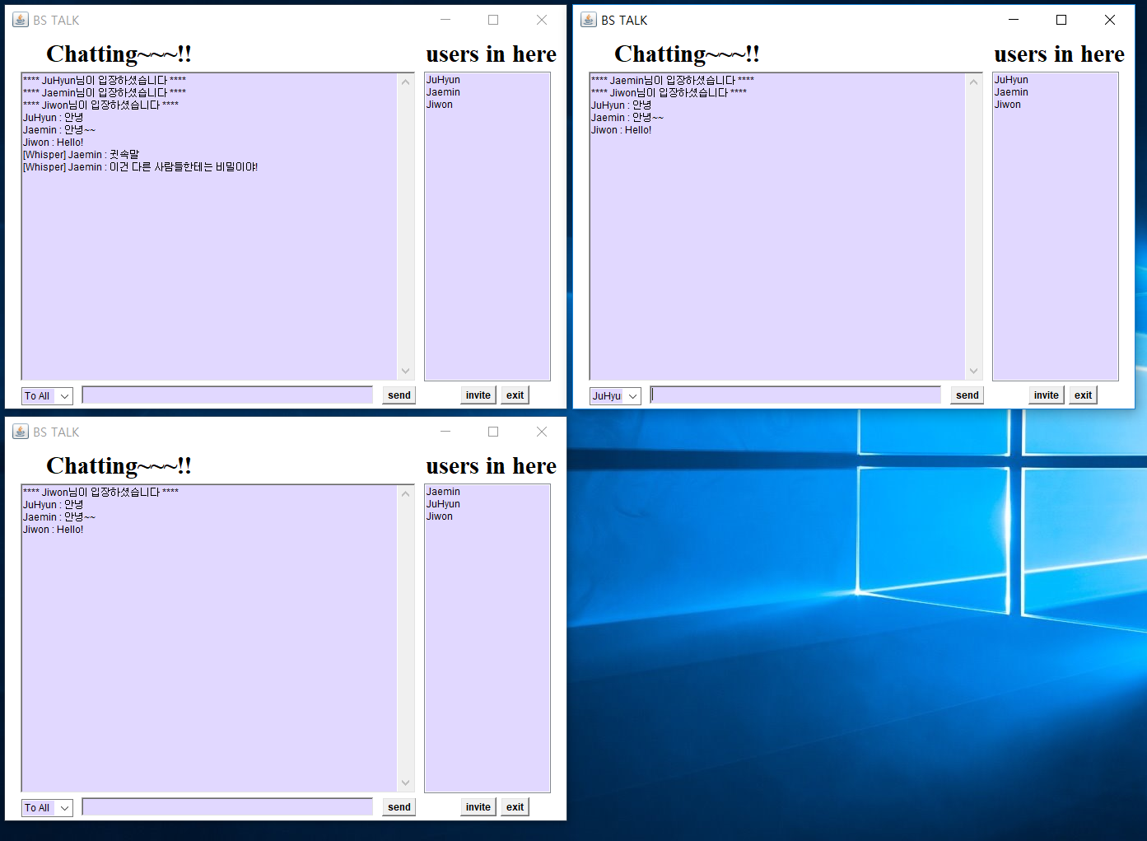

Slide 42
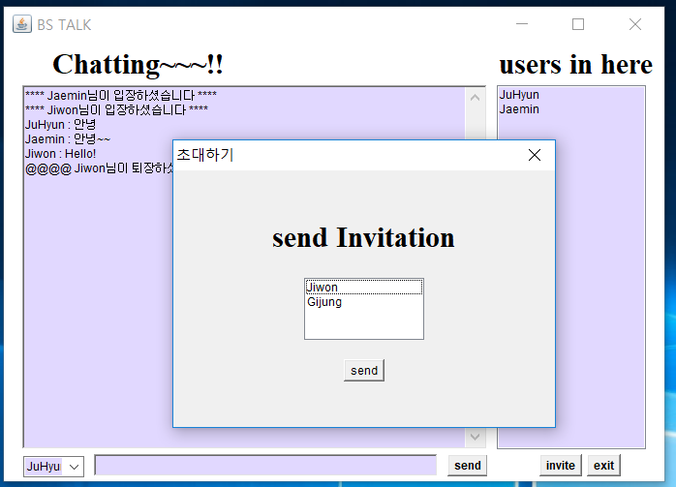

Slide 43
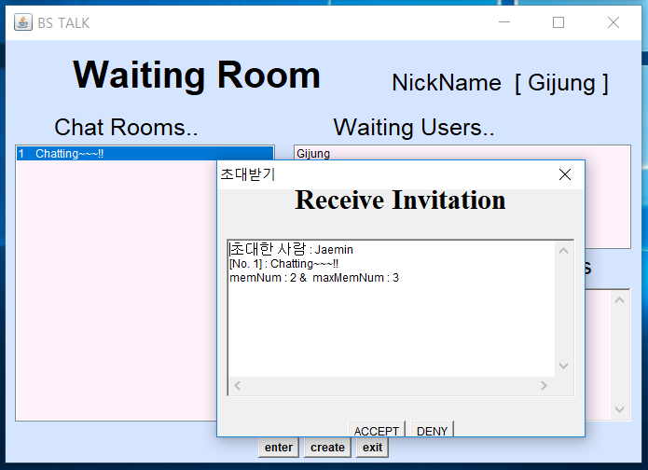

Slide 44
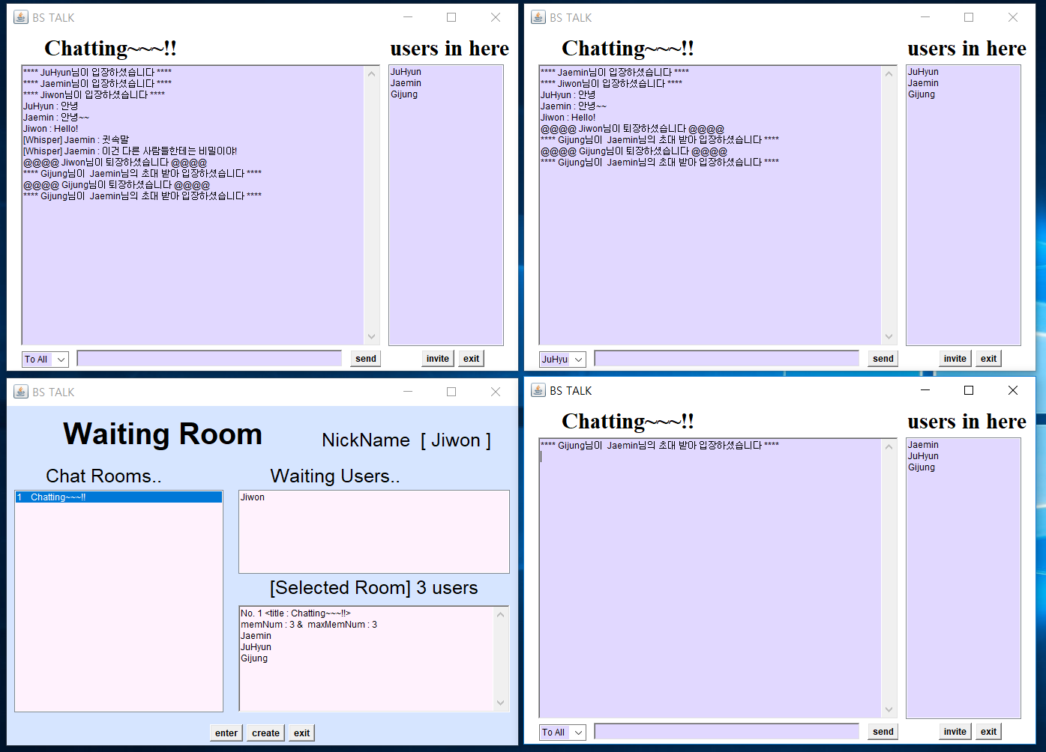

Slide 45
초대 성공 메시지 수정
방 만들 때 방 안에 메시지랑 유저 리스트 초기화

